Slide 1

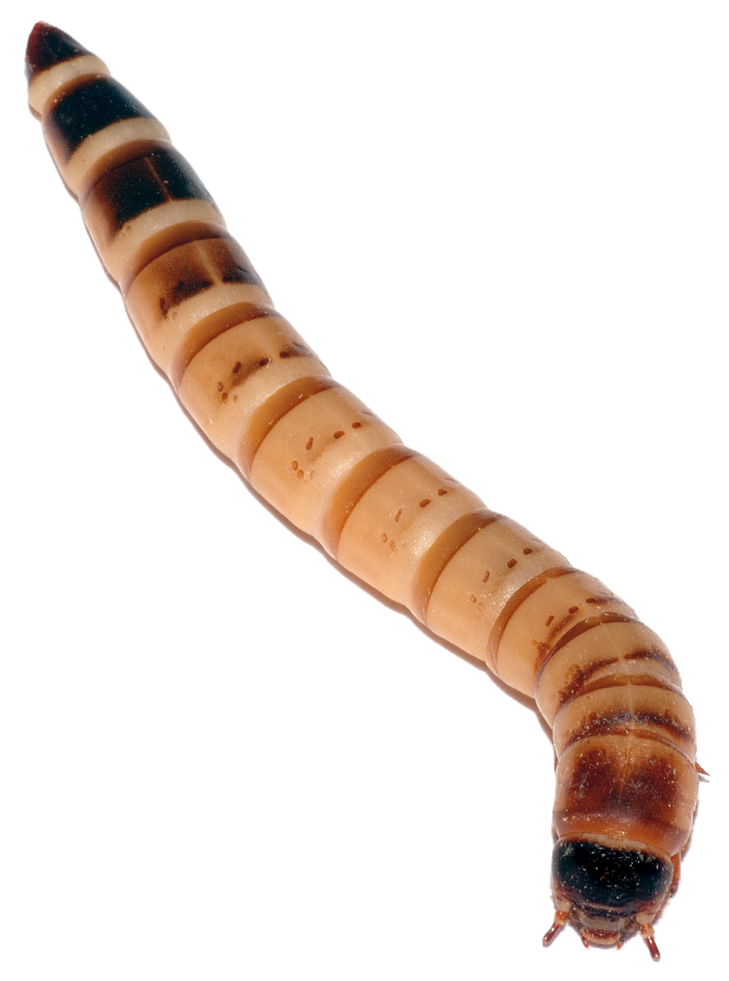
¿Qué cambió sobre mi pregunta de investigación?
Jennifer Lizzet Fernández Valdez
Módulo III

Slide 2
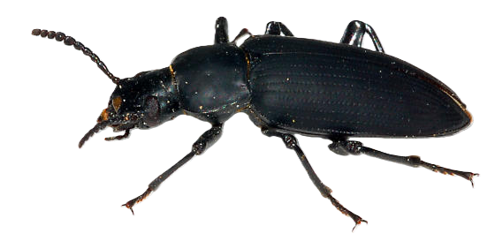
Evaluación de la sinergia de excretas de Zophobas morio Fabricius 1776 con nanopartículas en un cultivo de interés agrícola
Evaluar el efecto sinérgico de las excretas larvales (frass) de Zophobas morio con nanopartículas de óxido de zinc (ZnO), óxido de hierro (Fe2O3) y cobre (Cu) en el crecimiento fenológico de un cultivo de interés agrícola.

Slide 3
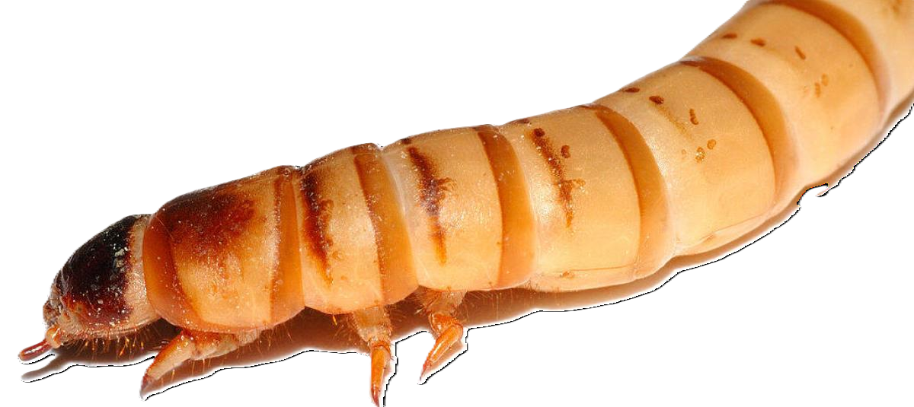
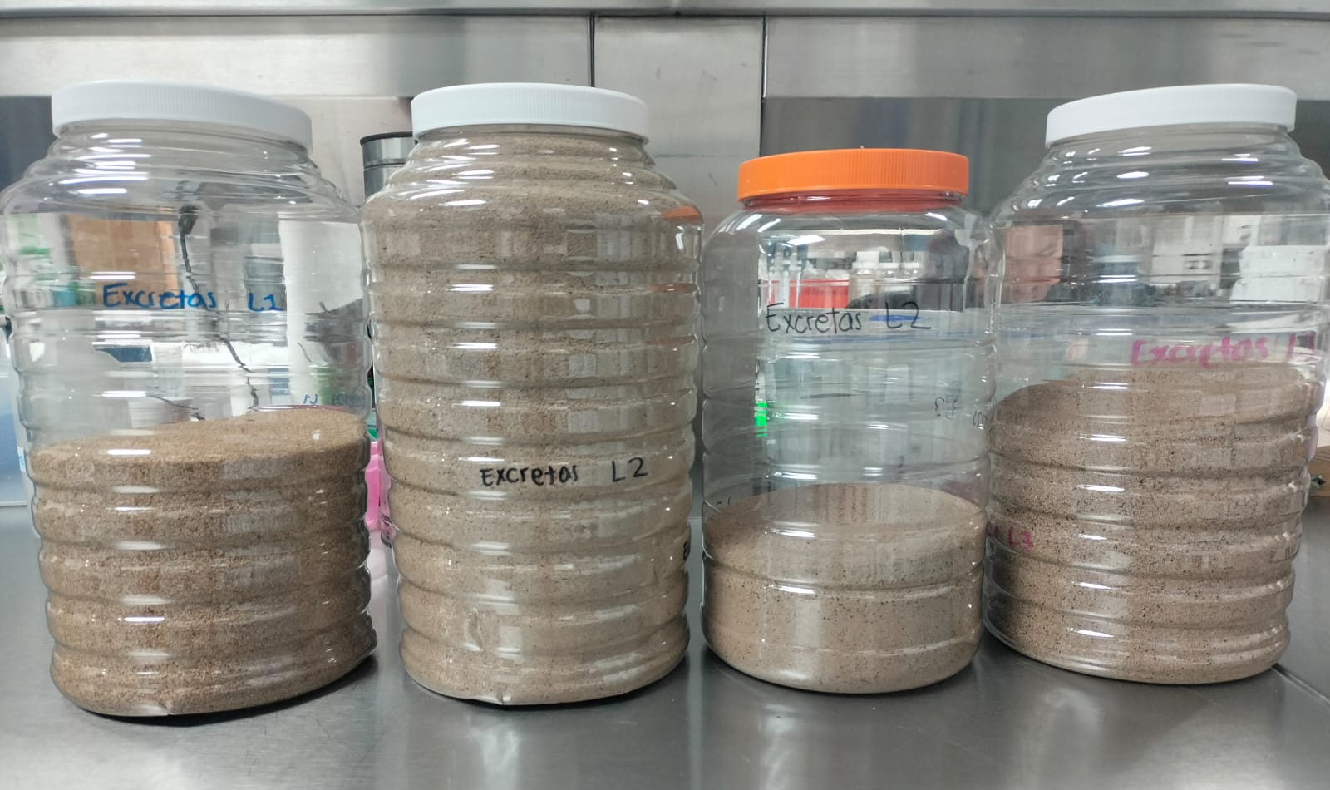
1era etapa Situación de investigación
Determinar el efecto individual de las excretas de los diferentes estadios larvales en el desarrollo fenológico de una planta, considerando 5 tratamientos diferentes con 5 repeticiones cada 1, donde dos corresponden al control (uno positivo y uno negativo) y tres a los biofertilizantes (L1, L2, L3).

Slide 4
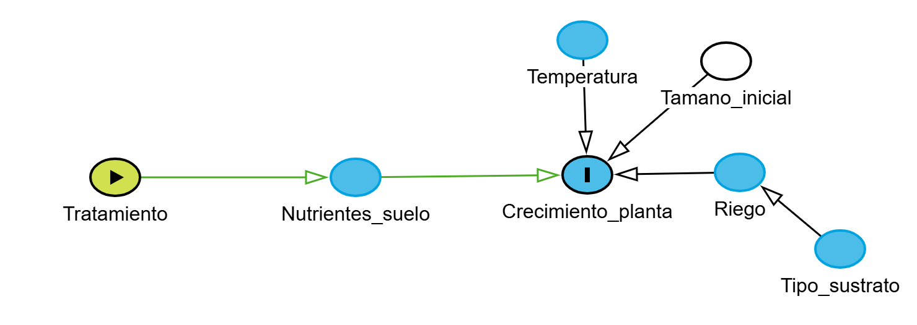
Tratamientos: Control positivo Control Negativo Biofertilizante L1 Biofertilizante L2 Biofertilizante L3
“Evaluar el efecto de biofertilizantes (obtenidos de diferentes etapas larvales de Z. morio) en el crecimiento de plantas, para ver cual es el mejor”.
DAG Primera etapa de mi proyecto
Diseño de tratamiento UNIVARIADO
¿Existirán variables que faltan considerar?
Ajuste: efecto total
Elaborado en: Dagitty

Slide 5

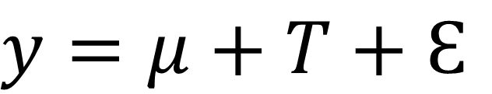
Modelo matemático
Antes
Ahora
$y=μ+T+Ɛ$
$y=μ+T+Tem+R+S+TemRS+Ɛ$
Leyenda: y: crecimiento de la planta
µ: media
T: tratamiento
Ɛ: error
Leyenda: y: crecimiento de la planta
µ: media
T: tratamiento
Tem: temperatura
R: riego
S: sustrato
Ɛ: error
Para considerar: Las variables de temperatura, riego y sustrato no se colocan dentro de la ecuación ya que quedan eliminadas por igualación.

Slide 6
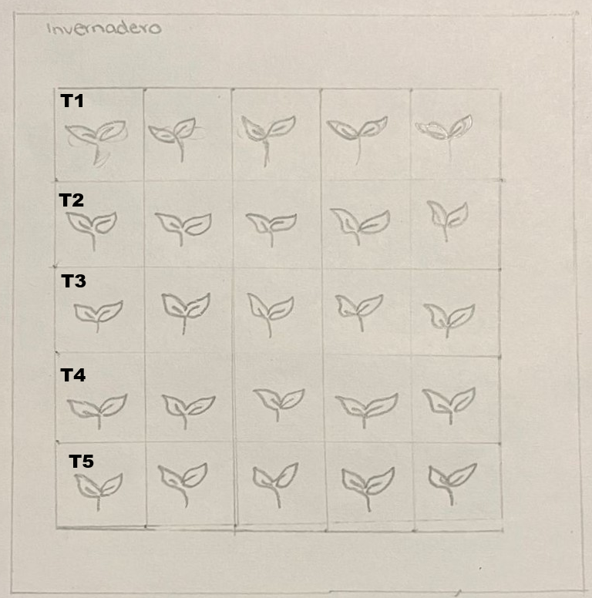
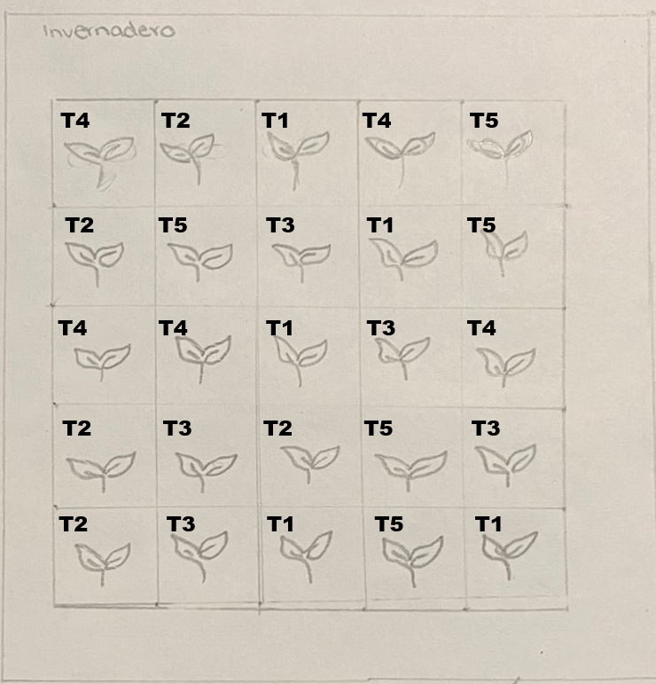
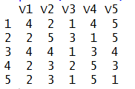
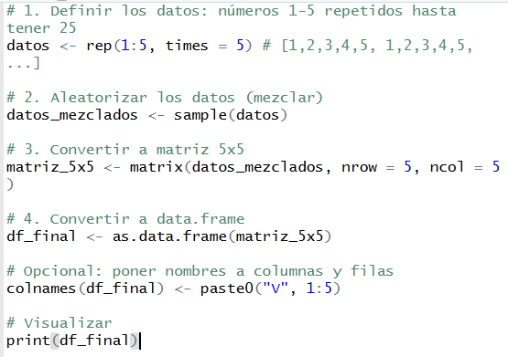
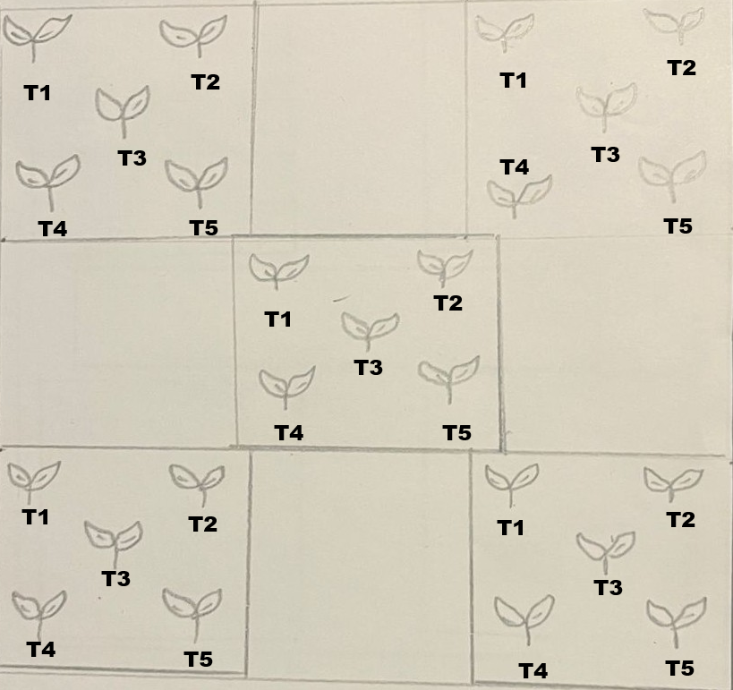
Aleatoriedad del experimento
Antes
Ahora
Efecto aleatorio

Slide 7
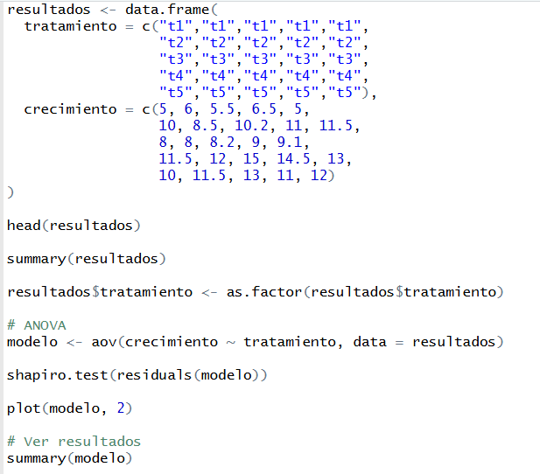
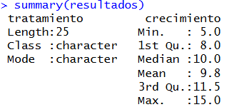
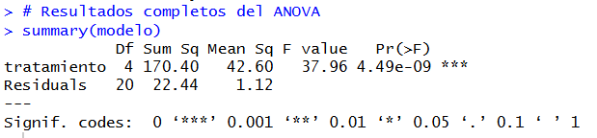

Simulación de resultados
Comando en r
resultado
Rechazo H0
$$H0:T1=T2=T3=T4=T5$$
Una sola medición de la planta a las 2 semanas

Slide 8
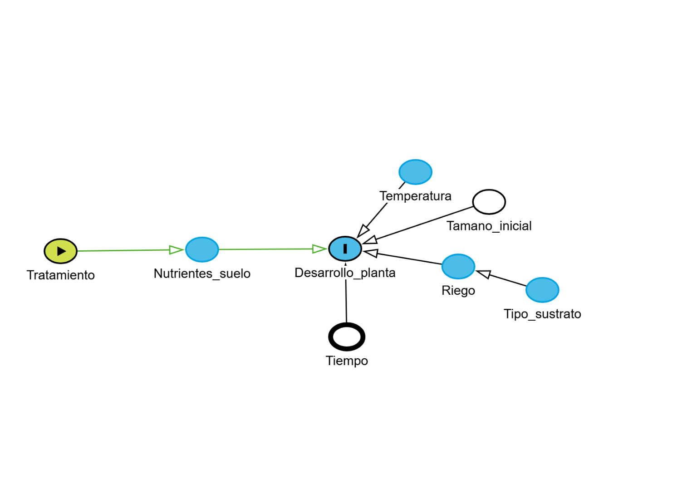

Dato que no hemos dicho pero queda relativamente implícito ¿Cuántas veces vamos a medir la planta?
¿Modelo Mixto?
Intuición
Modelo matemático
$y=μ+T+t+\left(Tt\right)+ƞ+Ɛ$
DAG
Leyenda: y: crecimiento de la planta
µ: media
T: tratamiento
T: tiempo
Ƞ: ruido de la planta individual (variabilidad individual)
Ɛ: error
No se usa ANOVA tradicional
Se usa ANOVA para modelos mixtos

